Slide 1

Unity
GRANDES SONHOS
PARA GRANDE SUCESSO,
TUDO COMEÇA AQUI.
1

Slide 2
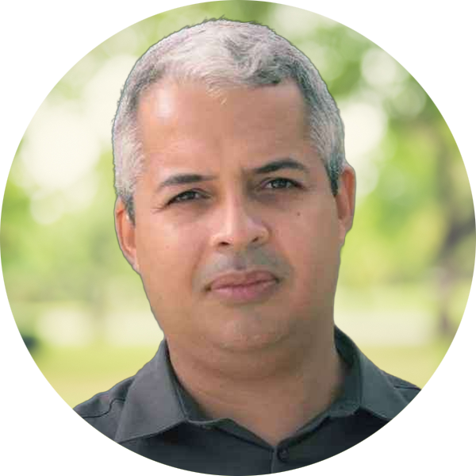
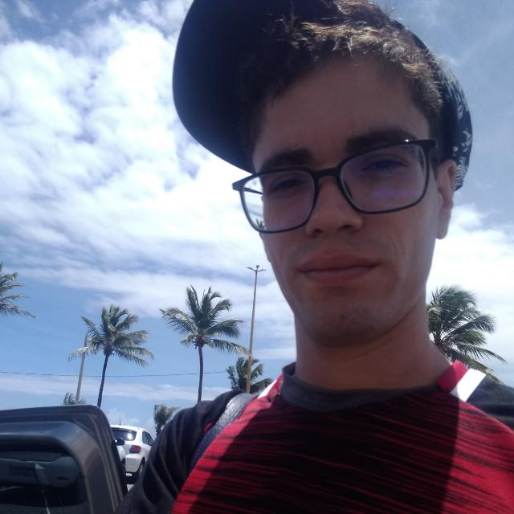
SEMAC
Discente e Ministrante
Verenilson da Silva Souza
Docente e Coordenador
Verenilson da Silva Souza
2

Slide 3
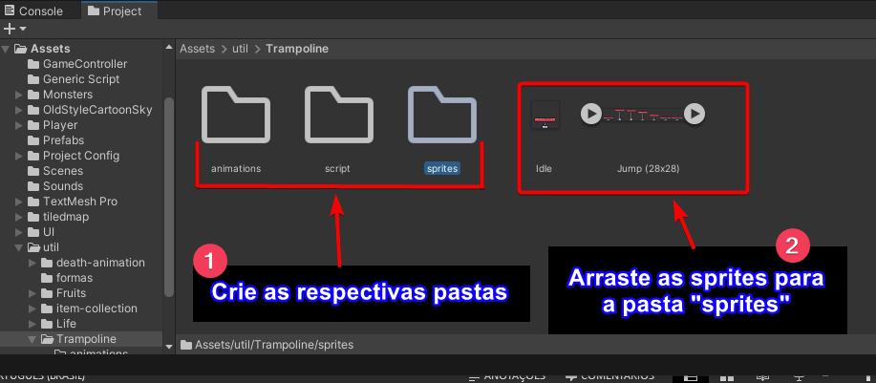
Desafio 11
3

Slide 4
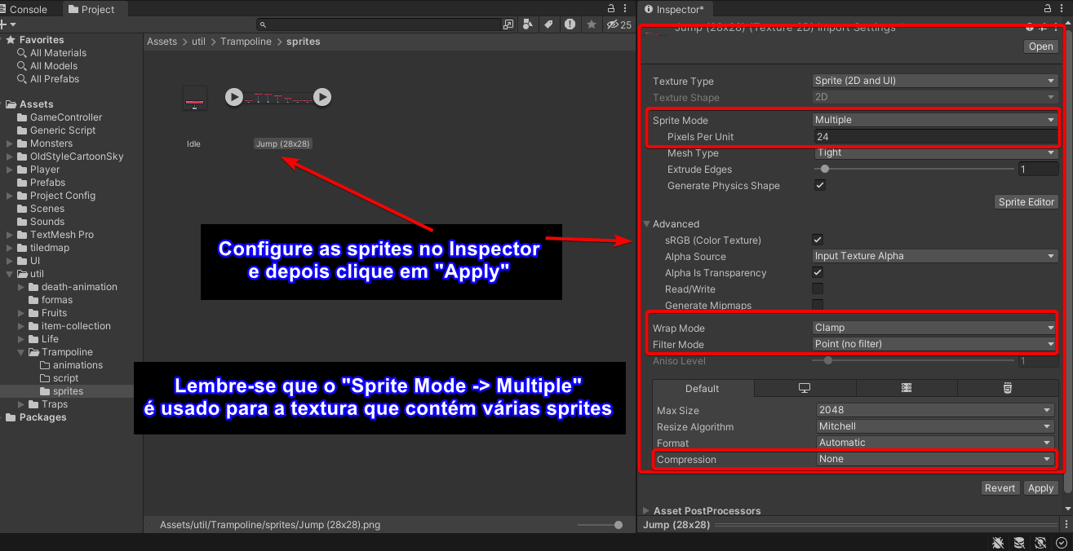
Desafio 11
4

Slide 5
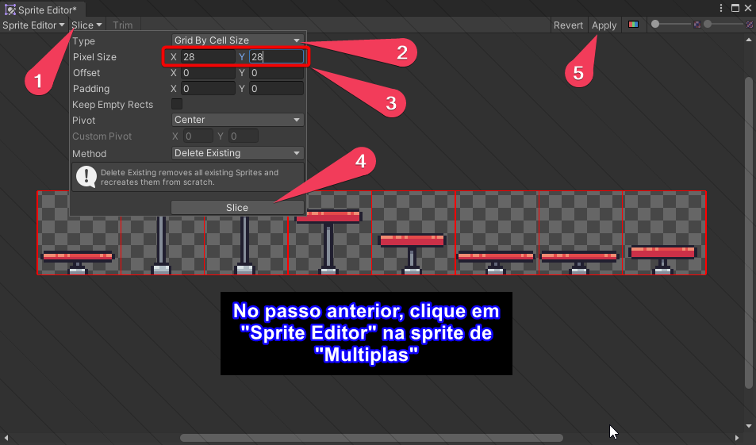
Desafio 11
5

Slide 6
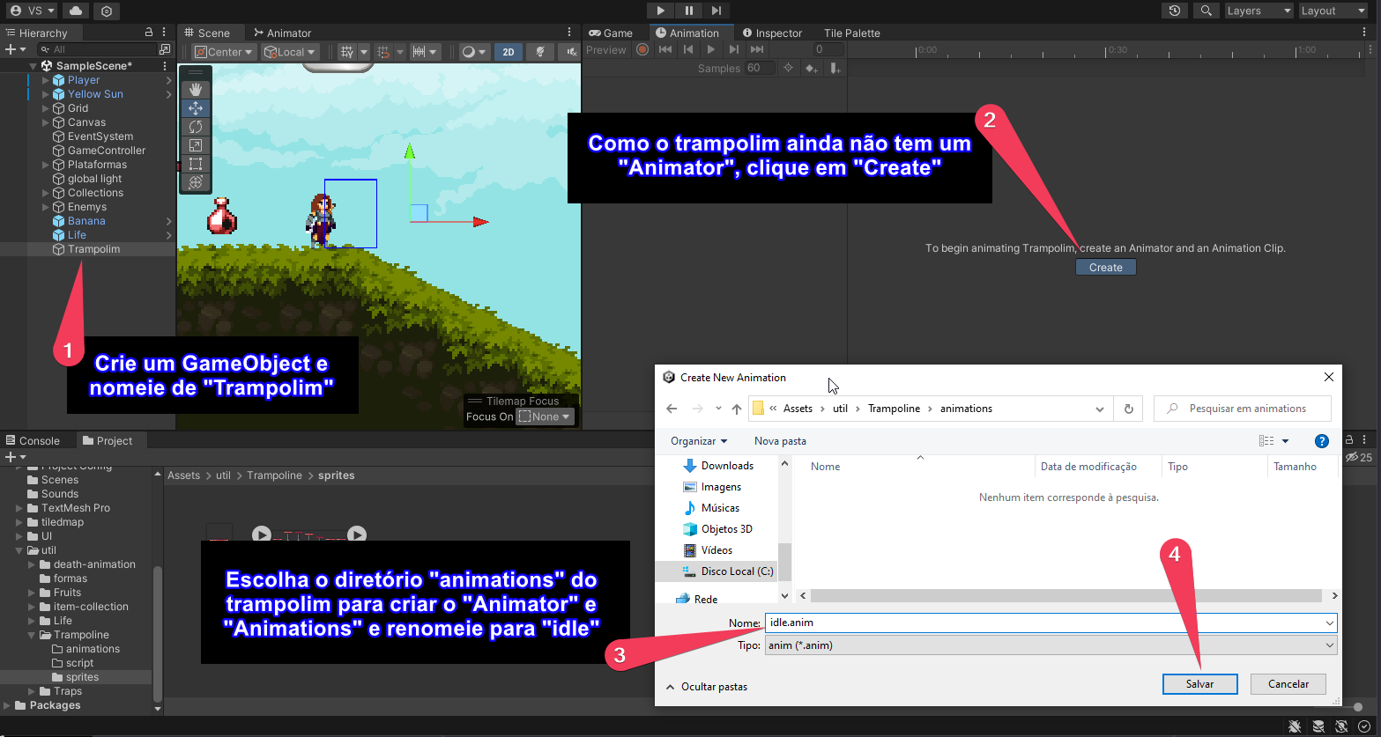
Desafio 11
6

Slide 7
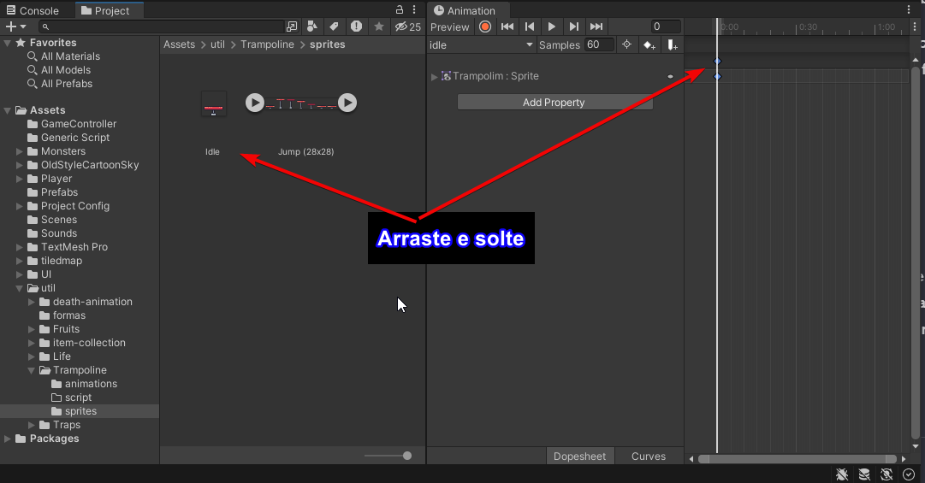
Desafio 11
7

Slide 8
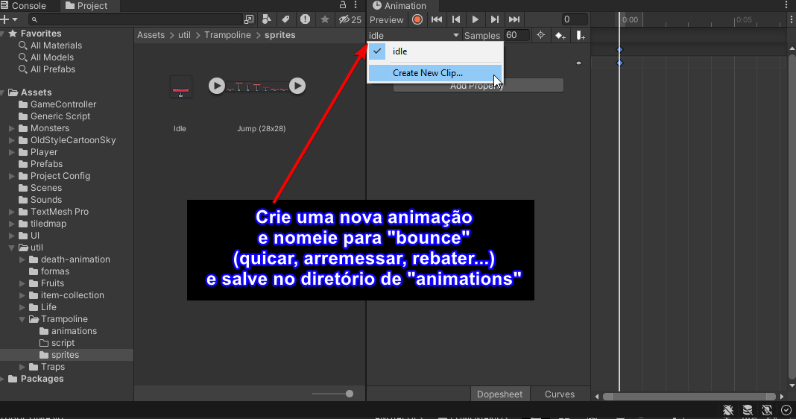
Desafio 11
8

Slide 9
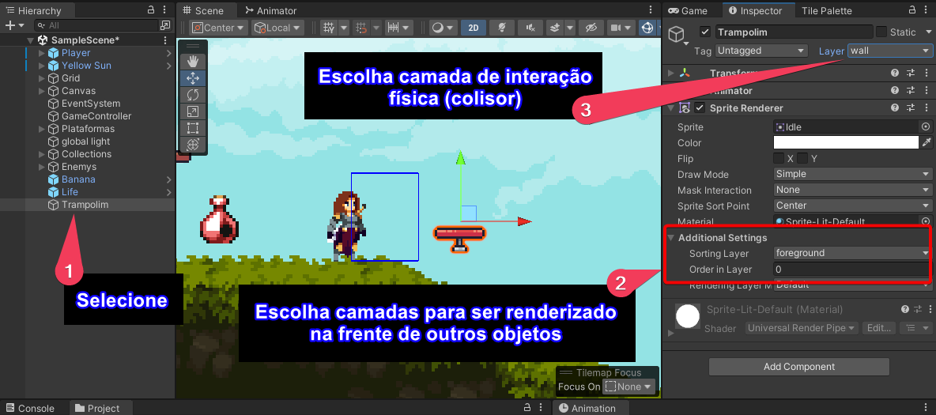
Desafio 11
9

Slide 10
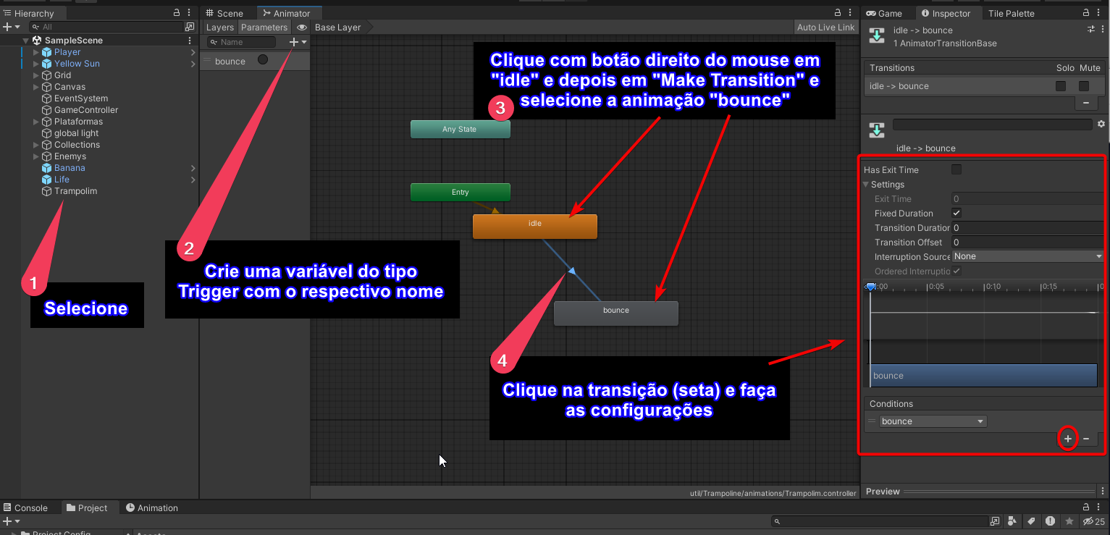
Desafio 11
10

Slide 11
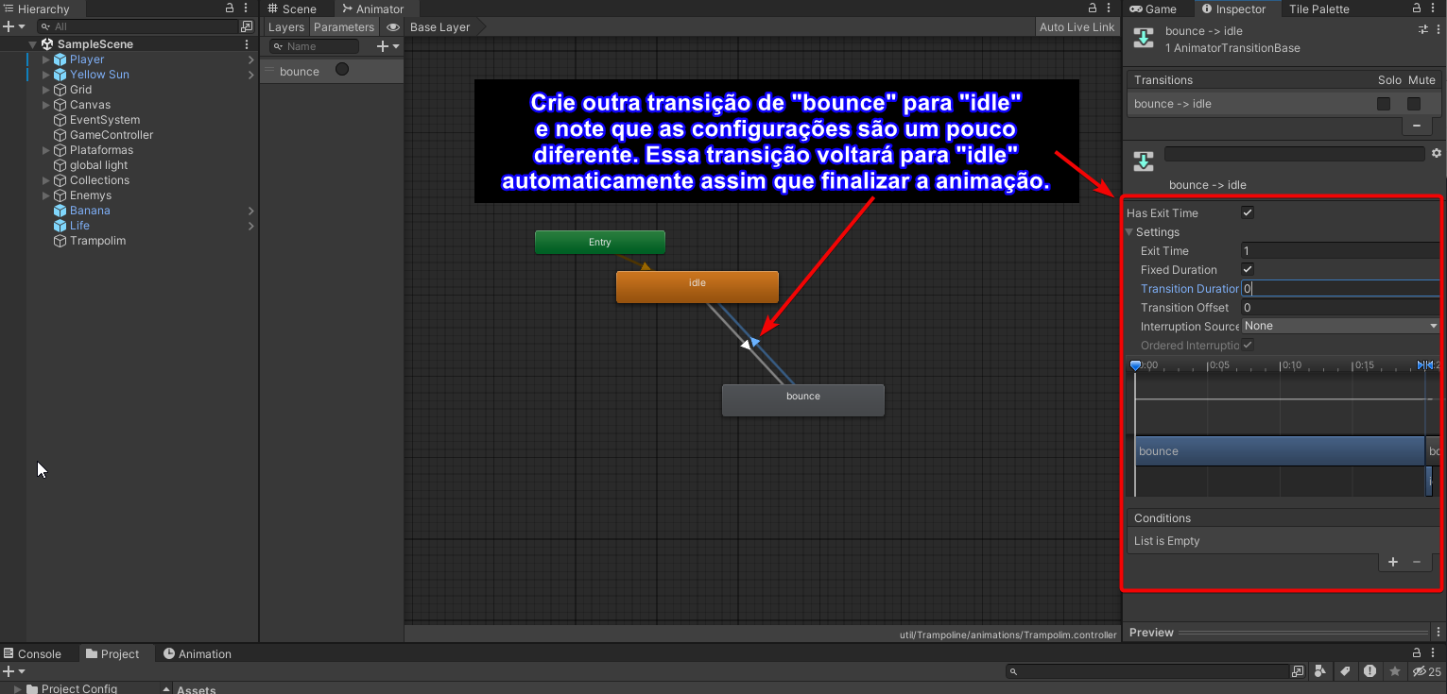
Desafio 11
11

Slide 12
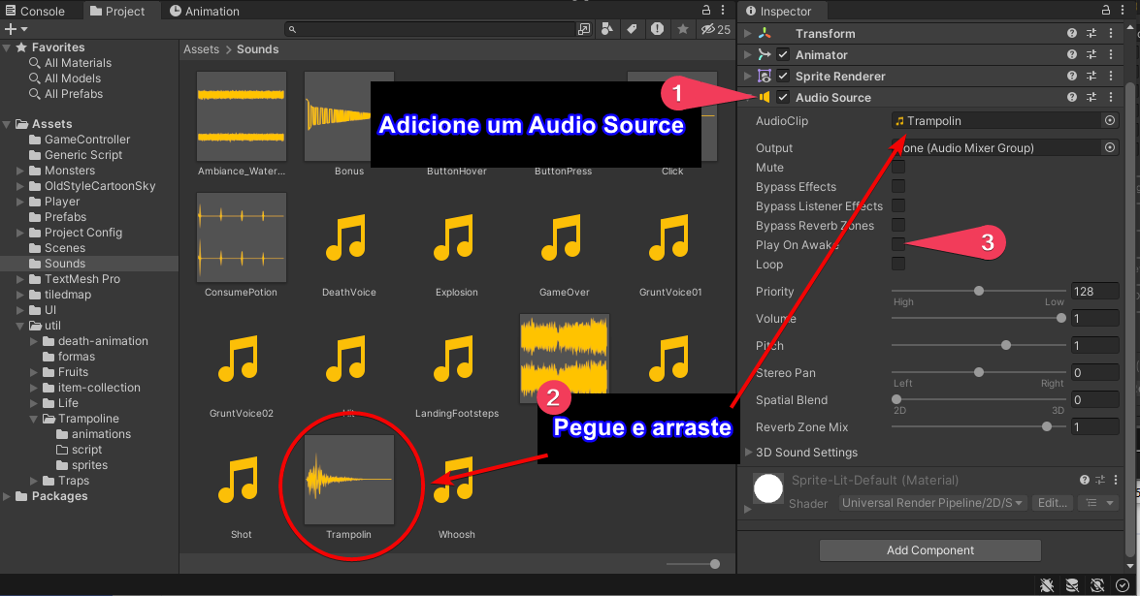
Desafio 11
12

Slide 13
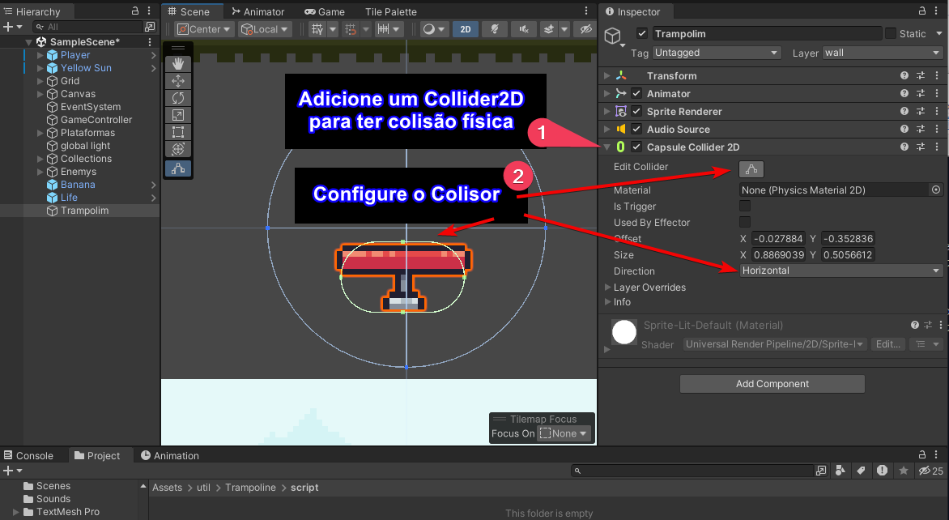
Desafio 11
13

Slide 14
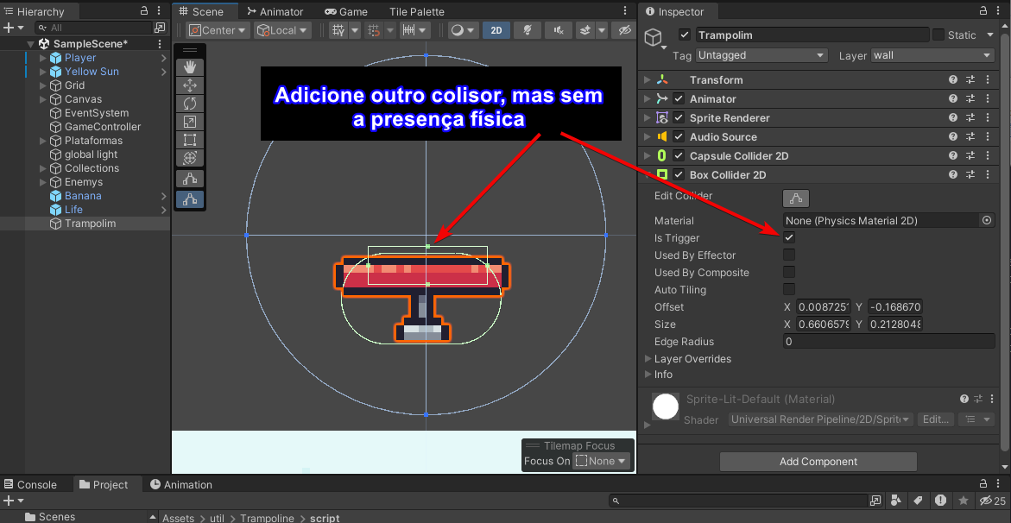
Desafio 11
14

Slide 15
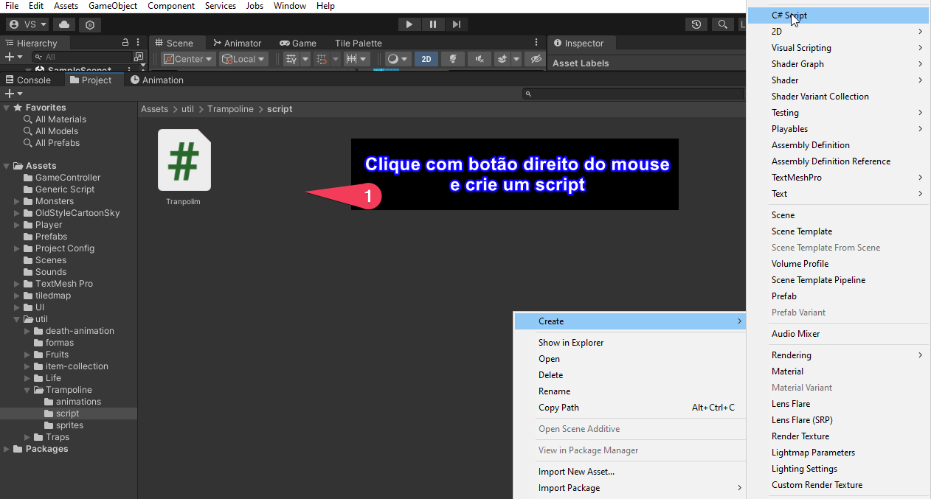
Desafio 11
15

Slide 16
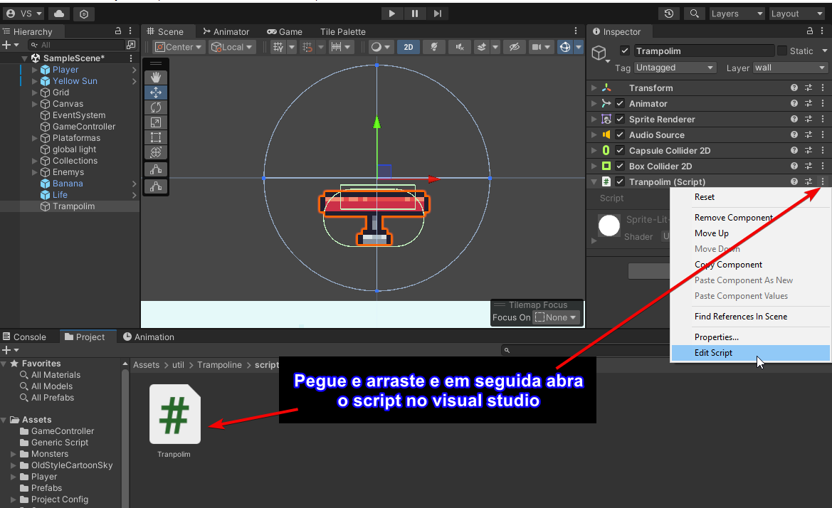
Desafio 11
16

Slide 17
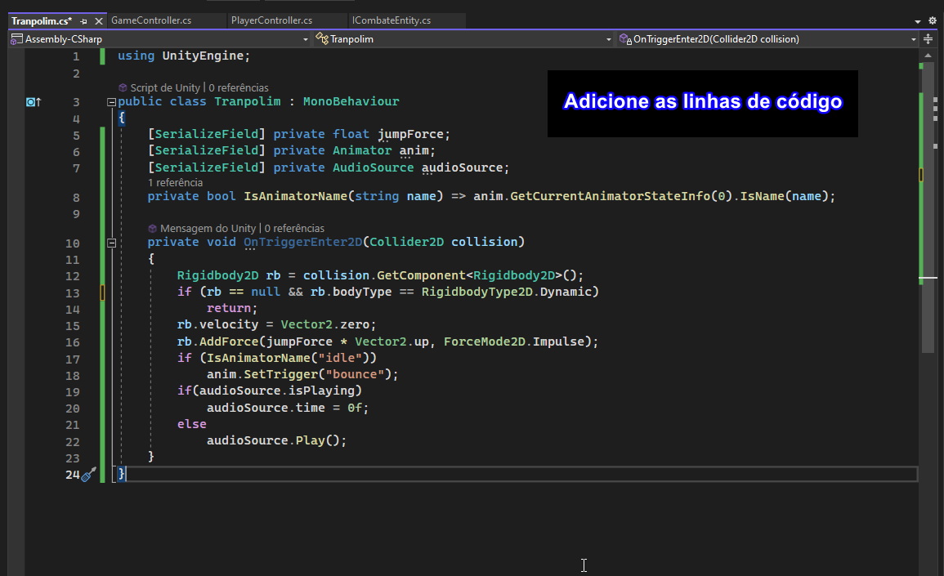
Desafio 11
17

Slide 18
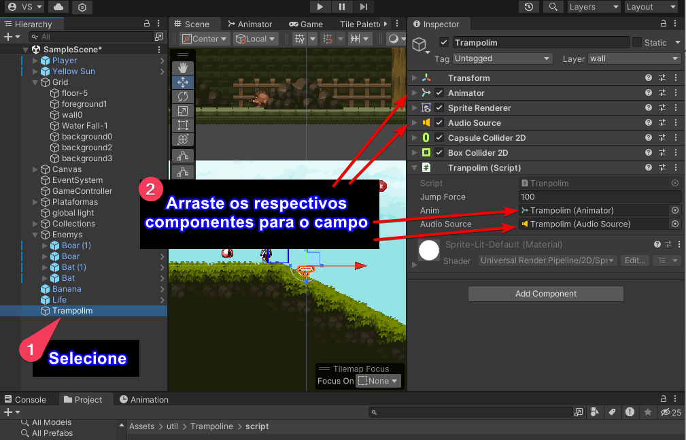
Desafio 11
18

Slide 19
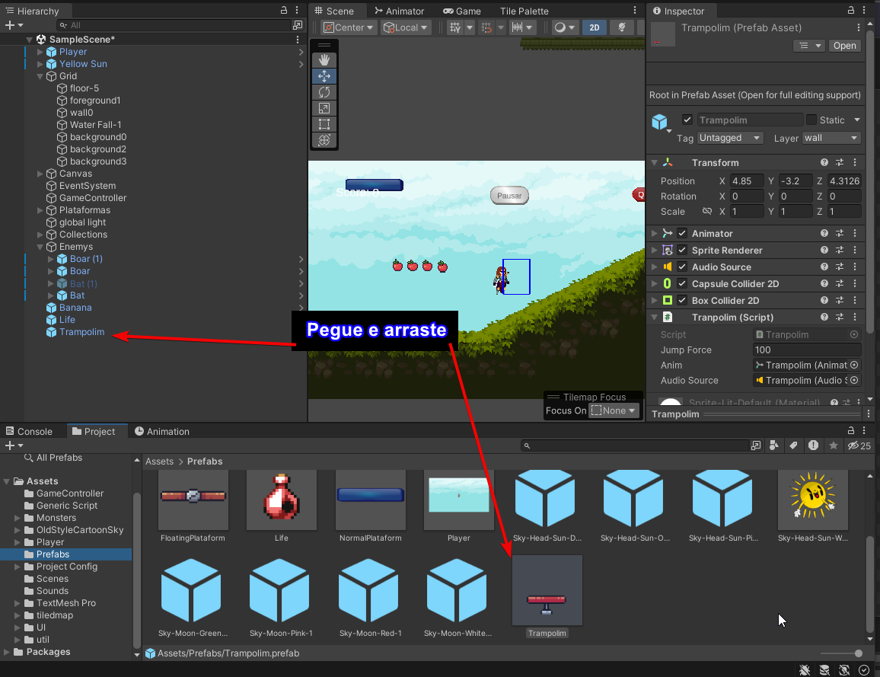
Desafio 11
19

